Slide 1
Осенняя викторина
Медянникова Л.А

Slide 2
Разминка «Доскажи словечко»
У избы помоет крышу. Отведет в берлогу Мишу, Труд крестьянский завершит, А потом листвой шуршит. Мы её тихонько спросим: - Кто ты? – И услышим? …
Круглый бок, жёлтый бок, Сидит на грядке колобок. Врос в землю крепко. Что же это?
Что за скрип? Что за хруст? Это что ещё за куст? Как же быть без хруста, Если я…
И зелен, и густ На грядке вырос куст. Покопай немножко: Под кустом…
Возле леса на опушке, Украшая темный бор, Вырос пестрый, как петрушка, Ядовитый …
Есть у родственницы елки Очень мягкие иголки. Но в отличии от елки Опадают те иголки.
Рыжий Егорка Упал в озерко. Сам не утонул И воды не всколыхнул
Шло по грядке вдоль забора Войско храброе дозором. Держат пики сотни рук, Подрастает горький…
Что за дерево стоит? Ветра нет – оно дрожит
ЛИСТВЕННИЦА
ОСЕНЬ
КАРТОШКА
МУХОМОР
ОСИНА
РЕПКА
ЛУК
КАПУСТА
ЛИСТ

Slide 3
1 конкурс: «Что осень нам готовит»
Вопрос 2. Согласно примете, можно еще осенью спрогнозировать время наступления весны. Зависит это от того, с какой стороны:
Желтеют березы
Дует ветер в первый снегопад
Замерзают лужи после первых холодов
Поспевает быстрее клюква
Вопрос 3. 19 ноября - на Павла-исповедника наблюдали за реками - если на реке образуются ледяные горы, то следует ожидать еще и «гор»:
Хлеба
Грязи
Снега
Денег
Вопрос 1. Считается, что настоящий снег, сколько бы его ни выпало, не ляжет надолго, пока:
Не улетят аисты
Не кончатся грибы
Не выкопают картошку
С вишен не облетят листья

Slide 4
2 конкурс: «Закончи поговорку»
Чтобы рыбку съесть
надо в воду лезть
Муравей не велик
да горы копает
У ленивой пряхи
и для себя нет рубахи
Кто рано встает
тому бог дает
Кончил дело
гуляй смело
Лентяй праздники знает
да будней не помнит
Работа с зубами
а лень с языком
Труд человека кормит
а лень портит

Slide 5
3 конкурс: «Самый умный»
Вопрос 1
Это месяц проливных дождей, разноцветных листьев, прощальных птичьих песен. Он просит осень в гости. Как называется этот месяц?
СЕНТЯБРЬ

Slide 6
Вопрос 2
Назовите «усатый» овощ?
горох

Slide 7
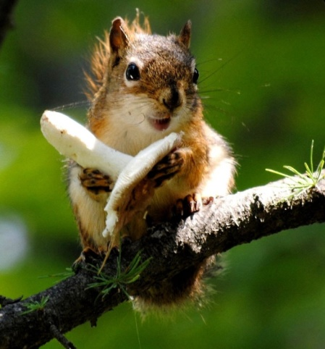
Вопрос 3
Какой лесной житель сушит себе на деревьях грибы?
БЕЛКА

Slide 8
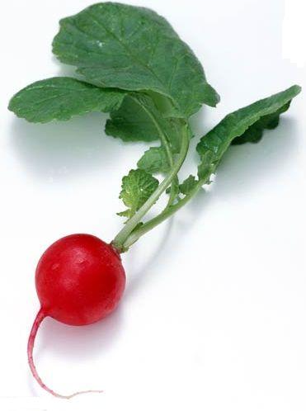
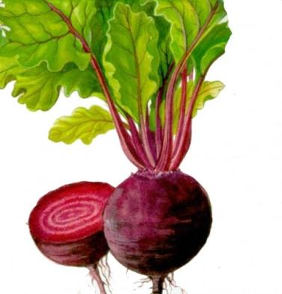
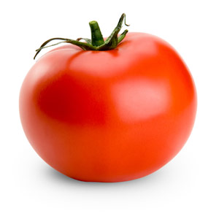
Вопрос 4
У каких овощей «красный нос»?

Slide 9
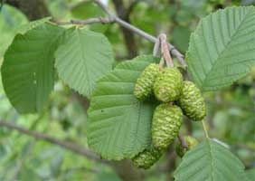
Вопрос 5.
Листья каких деревьев опадают зелеными?
ОЛЬХА

Slide 10
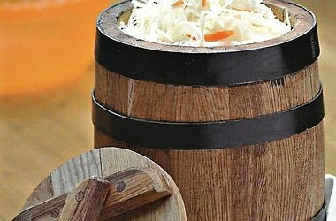
Вопрос 6
Деревянная обитель квашеной капусты?
кадушка

Slide 11
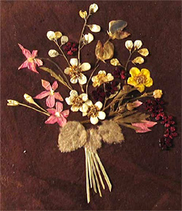
Вопрос 7
Композиция из сухих цветов?
ГЕРБАРИЙ

Slide 12
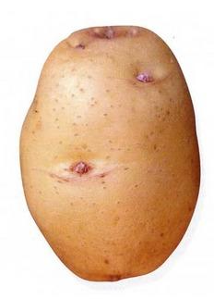
Вопрос 9
У какого овоща есть «глазки»?
КАРТОФЕЛЬ

Slide 13
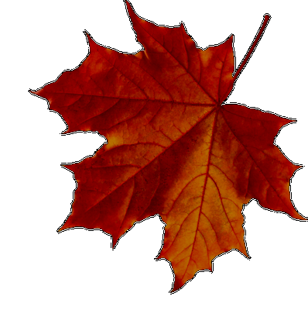
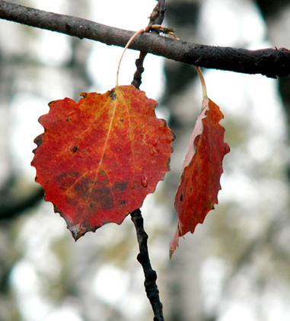
Вопрос 10
Листья каких деревьев осенью краснеют?
ОСИНА, КЛЕН

Slide 14
4 конкурс: «На осенней грядке»
1
Р Е П
А
2
С В Е К Л
А
3
Б Р Ю К В
А
4
Р Е Д Ь К
А
5
А
К А П У С Т

Slide 15
СПАСИБО ЗА ВНИМАНИЕ

Slide 16
Интернет – ресурсы
http://stat21.privet.ru/lr/0c25110228d9fe4464150107aad9cea4
http://lightroom.ru/photomaster/354-zolotaya-osen-117-foto-i-neskolko-prostyx-sovetov.html
http://katyaburg.ru/razdely/krasota-prirody/osen-osennie-peyzazhi-kartinki-foto-video
http://mirvkartinkah.ru/osen-foto-kartinki-pejzazh.html

